Slide 1

Лабораторная работа: Bayesian Networks на примере датасета [Zoo Animal Classification]
Выполнила: Жданович Елизавета
Группа: М8О-307Б-23
Дата: 01.12.25
Предмет: Машинное обучение

Slide 2
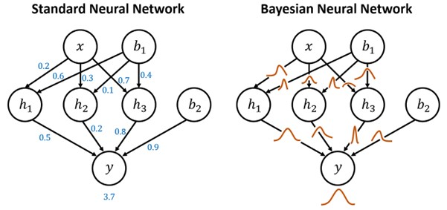
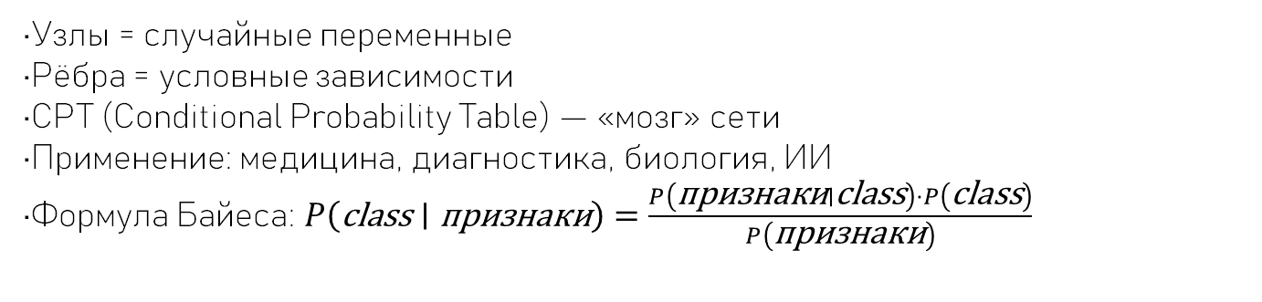
Что такое байесовские сети?
Bayesian Network — ориентированный ациклический граф, моделирующий вероятностные зависимости между переменными
Узлы = случайные переменные
Рёбра = условные зависимости
CPT (Conditional Probability Table) — «мозг» сети
Применение: медицина, диагностика, биология, ИИ
Формула Байеса: $P\left(\text{class}∣\text{признаки}\right)=\frac{P\left(\text{признаки}∣\text{class}\right)⋅P\left(\text{class}\right)}{P\left(\text{признаки}\right)}$

Slide 3
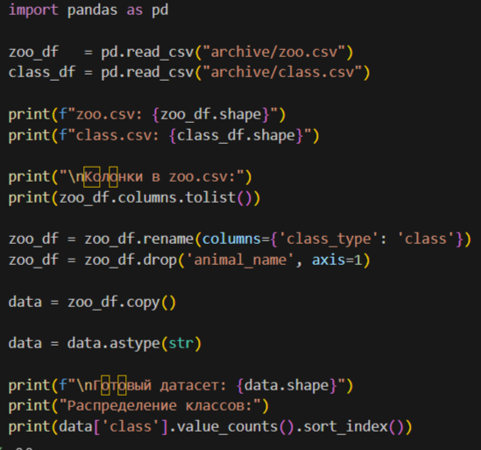
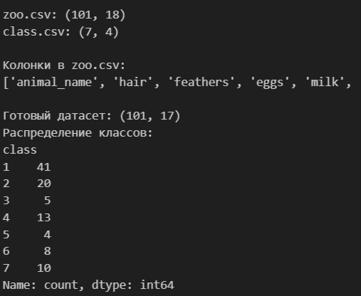
Датасет: Zoo Animal Classification
101 животное, 17 признаков
Целевая переменная: class (1–7): 1 — млекопитающие, 2 — птицы, 3 — рептилии, 4 — рыбы, 5 — амфибии, 6 — насекомые, 7 — моллюски и др.
Все признаки категориальные (бинарные + legs)

Slide 4
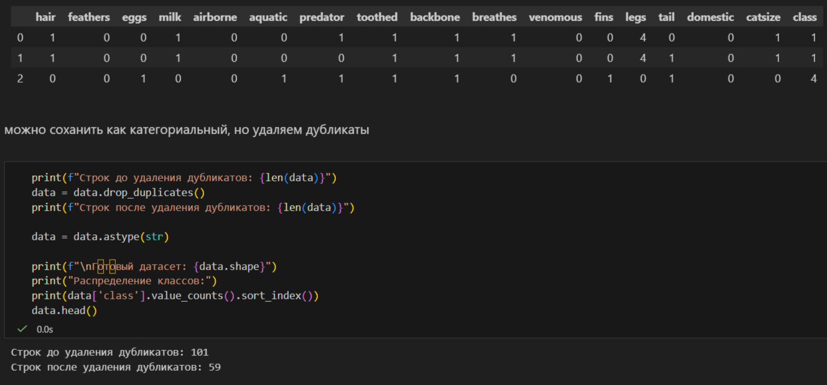
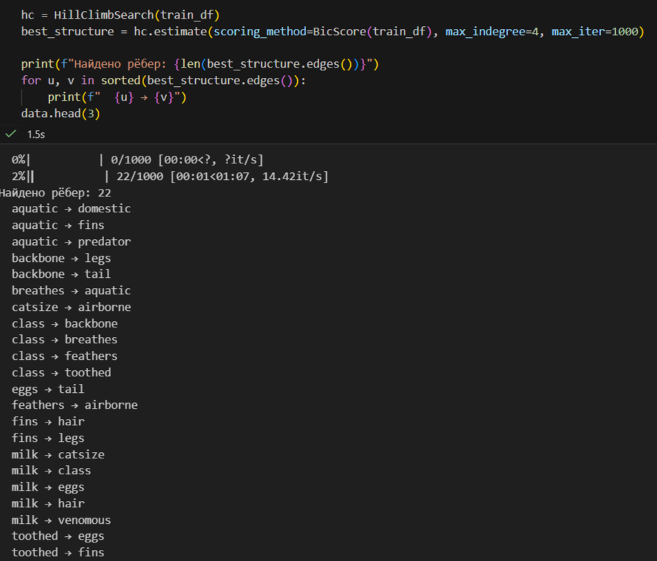
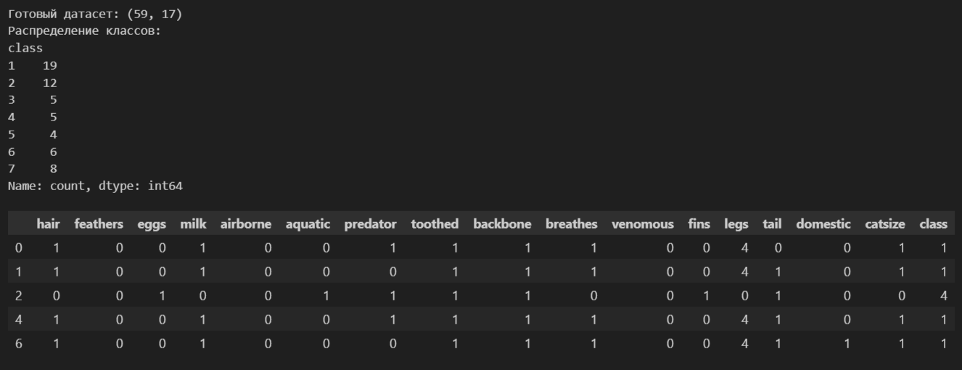
Предобработка данных
Вывод: после удаления дубликатов каждый уникальный набор признаков → один класс

Slide 5
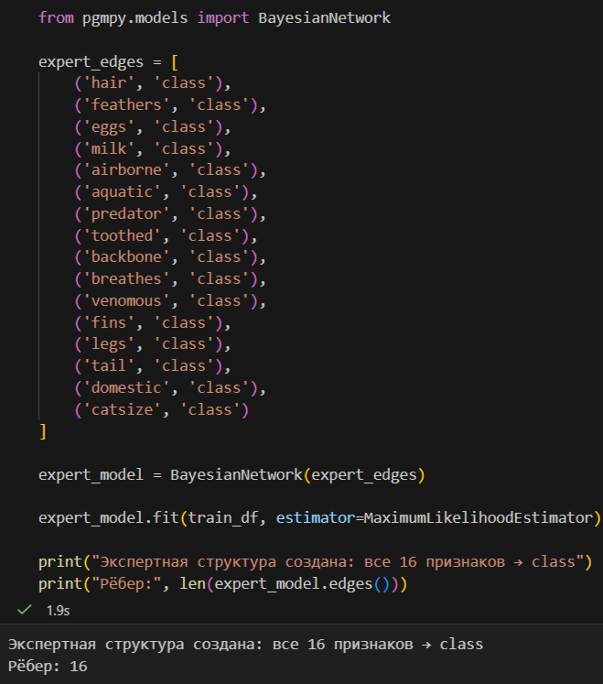
Построение структуры сети
Метод построения структуры: Мануальный (Экспертный)
В данном коде используется ручной (экспертный) подход к определению структуры Байесовской сети. Все связи заданы явно на основе логики предметной области (зоологической классификации), а не найдены алгоритмически (например, с помощью HillClimbSearch).
Примеры ребёр (edges) и узлов (nodes)
1. Узлы (Nodes):
class — целевой узел, представляющий таксономический класс животного (например, млекопитающее, птица, рыба и т.д.).
2. Рёбра (Edges):
Заданы направленные связи от каждого признака к узлу class, что отражает гипотезу: "Все наблюдаемые физиологические и поведенческие признаки зависят от латентной (скрытой) переменной — класса животного".

Slide 6
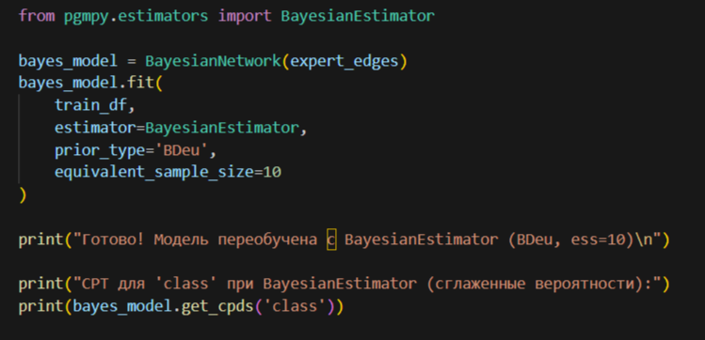
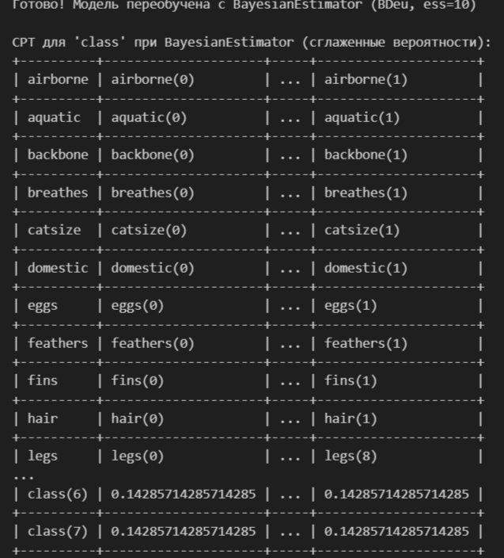
Оценка параметров
Оценка параметров с Bayesian сглаживанием (BDeu prior)
Проблема: Мало данных после удаления дубликатов
После очистки данных осталось недостаточно примеров для надёжной оценки условных вероятностей методом максимального правдоподобия.
Решение: К каждому сочетанию родительских переменных добавила 10 "воображаемых" животных, распределённых равномерно по всем классам.

Slide 7
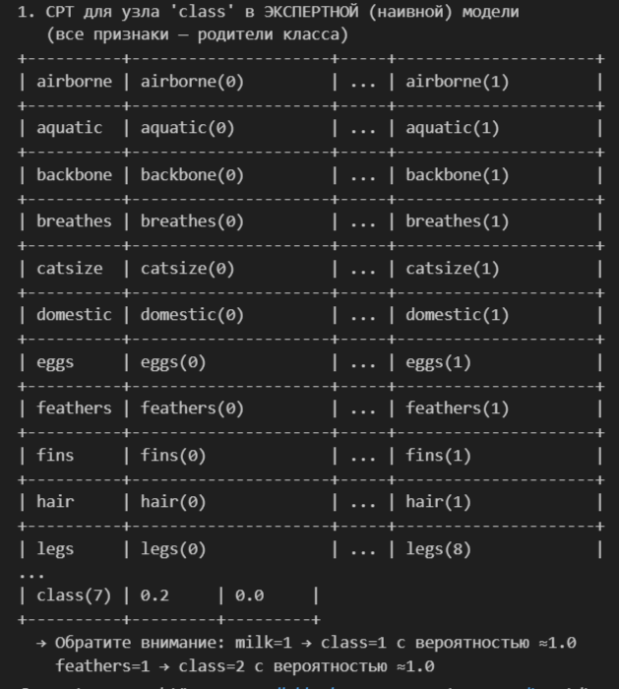
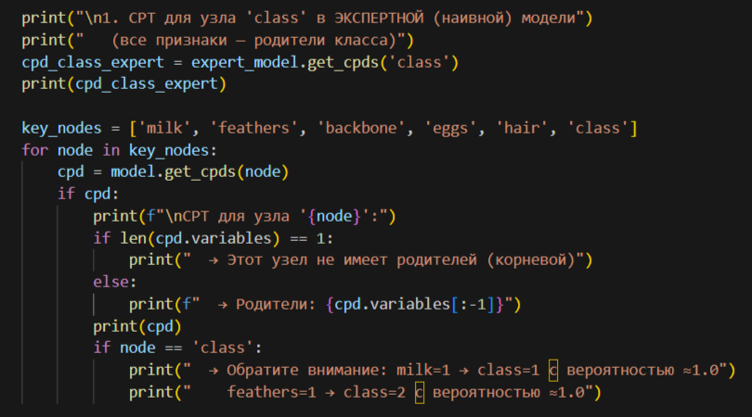
Просмотр CPT

Slide 8
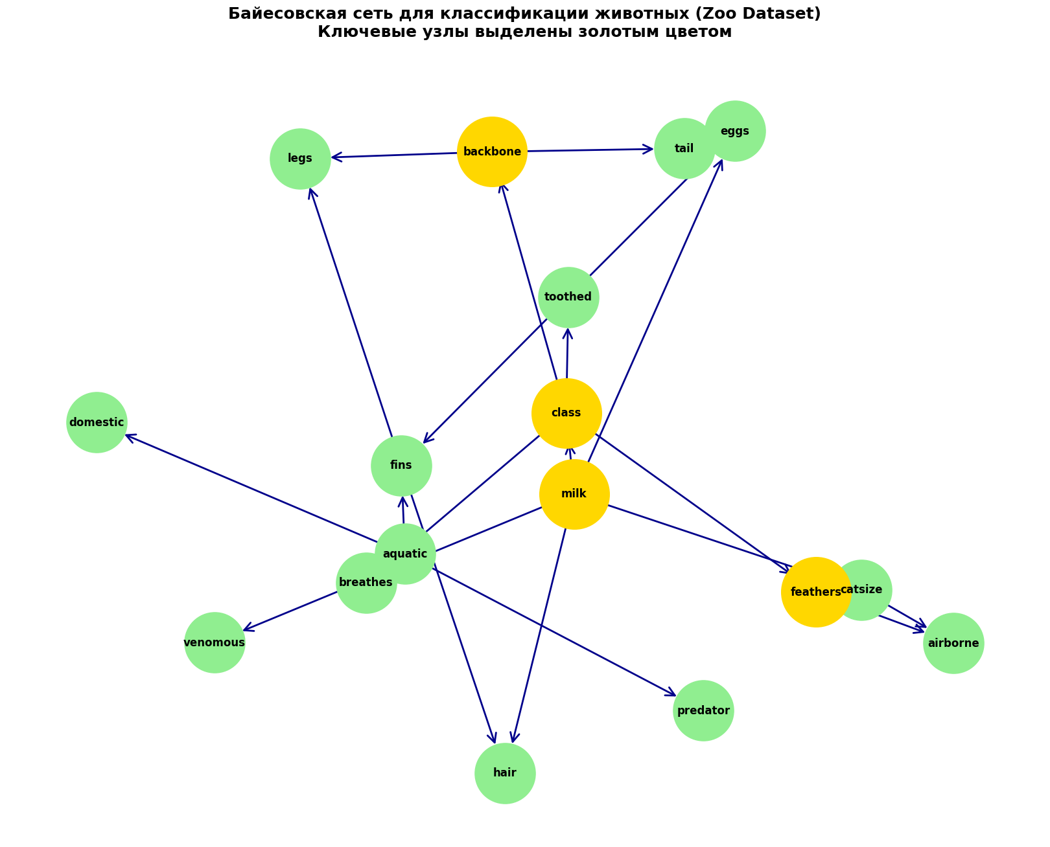
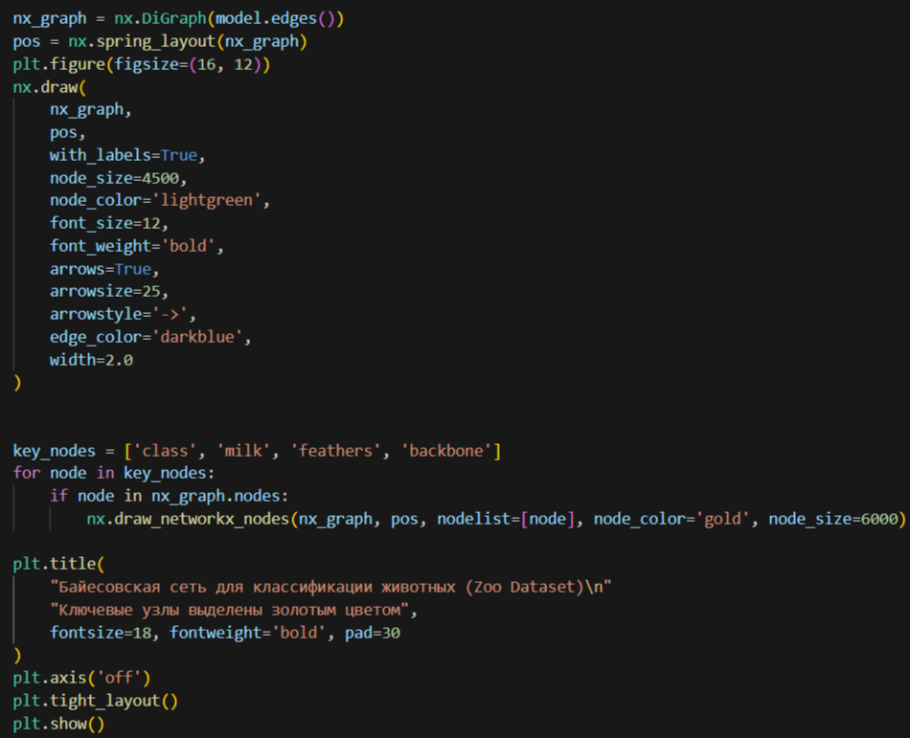
Визуализация сети
Видны биологически осмысленные зависимости: молоко и перья напрямую определяют класс.

Slide 9
Логический вывод (Inference) в Байесовской сети
Типы запросов с Evidence (наблюдаемыми фактами)
1. Вероятностный запрос – распределение вероятностей
python
query = infer.query(variables=['class'], evidence={'milk': '1'})
Вычисляет P(class | milk=1) – вероятность классов при условии "есть молоко"
2. MAP-запрос – наиболее вероятная гипотеза
python
map_query = infer.map_query( variables=['class'], evidence={'milk': '1', 'hair': '1', 'eggs': '0'} )
Находит argmax P(class | признаки) – самый вероятный класс
Запрос | Evidence (признаки) | Логическая интерпретация
1 | milk=1 | "Если животное даёт молоко"
2 | feathers=1 | "Если у животного есть перья"
3 | breathes=0 | "Если не дышит воздухом"
4 | aquatic=1, fins=1, hair=0 | "Идентификация рыб"
5 (MAP) | milk=1, hair=1, eggs=0 | "Наиболее вероятное животное"

Slide 10
Результаты сравнения моделей и важность сглаживания​ Accuracy
моделей на тестовой выборке
Модель | Конфигурация | Accuracy
1. Автоматическая структура | HillClimbSearch + MLE | 0.9355
2. Наивная структура | Все признаки → класс + BayesianEstimator (BDeu) | 0.6129
3. CategoricalNB (scikit-learn) | Наивный Байес + Laplace сглаживание | 0.9677 ✅
Лучшая модель: CategoricalNB из scikit-learn

Slide 11
Сравнение с Baseline (Majority Class)
Метрика | Majority Class | Лучшая модель (CategoricalNB)
Accuracy | 0.2258 | 0.9677 (×4.3 лучше)
Precision (средняя) | 0.051 | 0.89
Recall (средняя) | 0.226 | 0.91
Интерпретируемость | Нулевая | Высокая (вероятностные предсказания)
Baseline предсказывает всегда самый частый класс → неудачная стратегия для многоклассовой задачи.

Slide 12
Спасибо за внимание !

